Slide 1
Inteligência Artificial
Uma introdução
Ricardo Linden

Slide 2
Questões Preliminares
IA busca criar entidades inteligentes e entendê-las
Computadores com inteligência similar ou melhor que a humana podem ter grande impacto
IA procura trabalhar em cima do problema básico:
  Como pode um cérebro pequeno e lento perceber, compreender, manipular e prever um mundo maior e mais complicado que ele?

Slide 3
Questões Preliminares
Como ciência, IA é muito jovem.
Formalmente iniciada em 1956, quando o nome foi criado.
  Entretanto, o trabalho real começou cerca de 10 anos antes.
O campo ainda não encontrou seu “Einstein”
É muito diverso, seu escopo indo desde processamento de linguagem natural até jogos.

Slide 4
O que é Inteligência Artificial?
Existem muitas definições.
As definições variam dentro de dois temas principais:
  Raciocínio
  Comportamento
Os produtos, ferramentas e soluções de IA tendem a ter seu sucesso medido de duas formas diferentes:
  Performance similar àquela considerada inteligente
  Performance similar àquela considerada como ideal

Slide 5
O que é Inteligência Artificial?
Existem dois tipos de objetivos principais que foram o motivo de briga durante muitos anos.
Uma visão mais centrada no ser humano se concentra mais na ciência empírica envolvendo hipóteses e confirmação experimental.
Já a visão racionalista envolve uma combinação de matemática e engenharia.
Ambas têm sido muito úteis.

Slide 6
O que é Inteligência Artificial?
Humana
Racional
“o excitante esforço apra fazer computadores pensarem, máquinas com mentes, no sentido completo e literal” (Haugeland 1985)
“a automação de atividades que associamos com o pensamento humano, tais como tomada de decisões, solução de problemas e aprendizado” (Bellman 1978)
“o estudo das faculdades mentais através do uso de modelos computacionais”
(Charniak and McDermott, 1985)
“o estudo das computações que fazem com que sejam possível perceber, raciocinar e agir”(Winston, 1992)
Pensa-
mento
“a arte de criar máquinas que realizem atividades que requerem inteligência quano realizadas por pessoas”
(Kurzweil, 1990)
“como fazer os computadores fazerem coisas nas quais os seres humanos hoje em dia são mais eficientes.” (Rich and Knight, 1991)
“um campo de estudo que procura explicar e emular o comportamento inteligente em termos de processos computacionais”
(Schalkoff, 1990)
“o ramo da ciência de computação que está preocupada com a automação do comportamento inteligente”
(Luger and Stubblefield, 1993)
Ação

Slide 7
O que é Inteligência Artificial?
Nosso ponto de vista:
  Inteligência artificial é o campo da ciência de computação que está preocupada com a automação do comportamento inteligente

Slide 8

O que é comportamento inteligente?
Até que ponto a inteligência é aprendida?
Como ocorre o aprendizado?
O que é a criatividade?
O que é intuição?
A inteligência é observável a partir do comportamento?
Como o conhecimento é representado nos neurônios?
O que é auto-consciência? Que papel ela têm na inteligência?
É possível obter inteligência em um computador?
Precisamos de um mecanismo biológico?
Qual é a diferença entre computadores de silício para aqueles de carbono?

Slide 9
O teste de Turing
Proposto por Alan Turing em 1950
Idéia: obter uma forma satisfatória de definir a inteligência operacionalmente
Definição de inteligência de Turing: “a habilidade de obter uma performances de nível humano em todas as tarefas cognitivas de forma a enganar um interrogador humano”

Slide 10
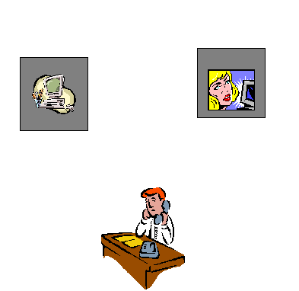
O teste de Turing
Computador e um humano seriam interrogados por um humano por algum tipo de rede
  Turing sugeriu o teletipo
  Hoje, pensamos na Internet
Computador passa no teste se interrogador não consegue distinguir entre computador e ser humano.

Slide 11
O teste de Turing
Requer
  capacidade de processamento de linguagem natural
  representação do conhecimento
  raciocínio automatizado
  aprendizado de máquina
Teste de Turing extendido requer:
  visão
  robótica

Slide 12
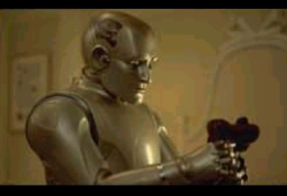
O teste de Turing
Na prática, requer o “homem bicentenário”!
Mas será que isto tudo é necessário para ser inteligente?

Slide 13
O teste de Turing
Será que ele realmente denota inteligência?
  Concentra-se demais no comportamento
  Pessoa com excessivo conhecimento pode parecer um computador.
  Não diz nada sobre a capacidade de aprender e de lidar com situações novas.
  Possibilidade de passar:
    fazer uma árvore com todas as possibilidades de conversação
    fazer o computador percorrê-la conforme a conversação progride.

Slide 14
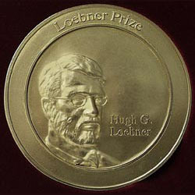
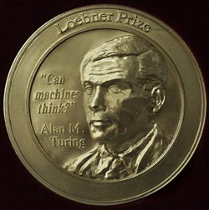
O teste de Turing
Ainda é popular
Existe um concurso com prêmio de US$100.000,00
Endereço: http://www.loebner.net/Prizef/loebner-prize.html
Medalha de ouro do Prêmio Loebner

Slide 15
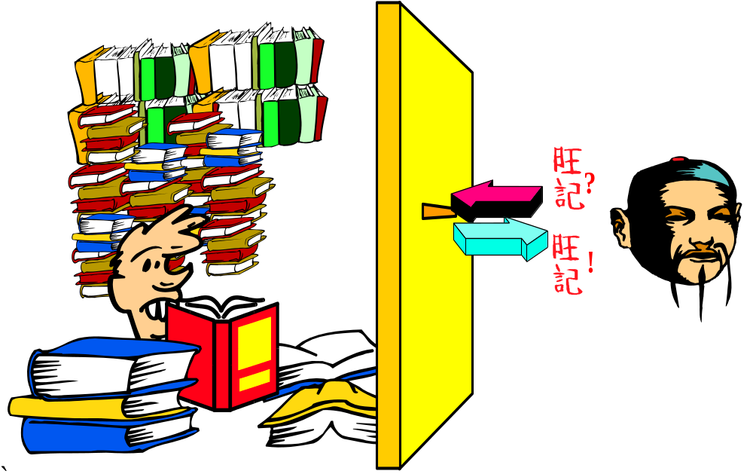
Caixa de Searle
Perguntas são feitas e respondidas em chinês.
Quando uma pergunta é feita, dicionários e enciclopédias são consultadas para determinar uma resposta
Aparentemente a pessoa dentro da caixa sabe chinês, mas não sabe!

Slide 16
Caixa de Searle
Searle usou a sua caixa chinesa como argumento para a impossibilidade de computadores pensarem
Entretanto, aqui só a usamos como demonstração do fato de que passar no teste de Turing não denota inteligência.
Argumentos de Searle realmente denotam a impossibilidade de se programar inteligência ou se só explicitam nossa incapacidade de fazê-lo no momento.
Maiores referências:
  http://cogprints.org/240/00/199802002.html (contra)
  http://www.iep.utm.edu/c/chineser.htm (relativamente a favor)

Slide 17
Pensando Racionalmente
A IA concentra-se no pensamento racional.
Idéia:
  Resolver problemas
  Criar modelos dos processos de pensamento

Slide 18
Pensando racionalmente
Aristóteles foi o primeiro a tentar definir um processo de racicínio irrefutável.
Ele desenvolveu os silogismos
Os silogismos fornecem estruturas de argumentação que sempre fornecem conclusões corretas, dadas premisas corretas.
Exemplo:
  “Sócrates é um homem”
  “Todos os homens são mortais”
Sócrates é mortal!

Slide 19

Pensando racionalmente
Tudo pode ser desvirtuado:
  Deus é amor
  O amor é cego
  Stevie Wonder é cego
Conclusão
  Deus é cego Stevie Wonder é Deus!
Se eu parti de fatos verdadeiros, como posso ter chegado conclusões absurdas?

Slide 20
Pensando racionalmente
Isto iniciou o campo da lógica
O campo foi muito expandido no século XIX por Boole, Pascal, Bayes, etc.
Existem dois problemas com esta abordagem:
  Dificuldade de definir conhecimento informal de forma a colocá-lo na notação lógica (especialmente quando o conhecimento não é 100% preciso)
  Existe uma grande diferença entre resolver um problema na teoria e na prática.

Slide 21
Agindo racionalmente
Agir racionalmente significa agir de forma a atingir os objetivos desejados, dados suas crenças e conhecimentos.
Um agente é algo/alguém que percebe e age.
A abordagem racional dá ênfase às inferência corretas.
Para agir racionalmente, é necessário um processo de inferência racional.

Slide 22
Sistemas Baseados em Conhecimento
Também conhecidos como knowledge based systems (KBS) ou sistemas especialistas.
Os métodos anteriores eram ruins por falta de conhecimento.
Os sistemas especialistas aprendem com um expert como resolver um problema.
Criado em 1969, o DENDRAL (1969) era um sistema de identificação da estrutura molecular baseado em informações obtidas com um espectômetro de massa.

Slide 23
Sistemas Especialistas
MYCIN – diagnosticava infecções sangüíneas (450 regras)
  Tão bom quanto experts.
  Melhor que recém formados
  Usava também probabilidade.
PROSPECTOR - usado para perfuração exploratória na lua.
LUNAR - permitia aos geologistas fazer perguntas sobre pedras lunares em inglês (primeiro processador de linguagem natural de verdade)
R1 e XCON permitiam grandes economias em suas áreas de expertise

Slide 24

Sistemas Especialistas
Quais são as características que todos estes sistemas têm em comum?

Slide 25
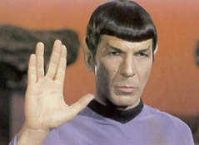
Agindo racionalmente
A dificuldade vem quando não há uma provável ação correta, mas uma decisão tem que ser tomada de alguma forma.
Outro problema: existem outras formas de inteligência.
A racionalidade não é tudo na nossa inteligência!

Slide 26


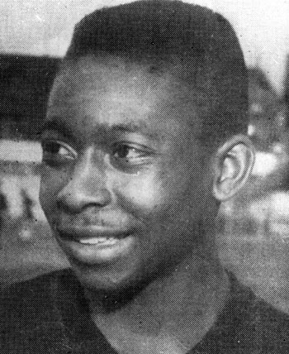
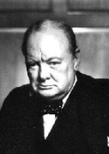
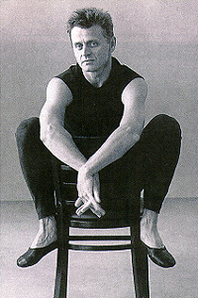

Inteligência não Racional
Será que as seguintes pessoas não possuem formas especiais de inteligência?
  Mozart
  Baryshnikov
  Pelé
  Churchill
  Van Gogh
  Muitos outros…
?

Slide 27
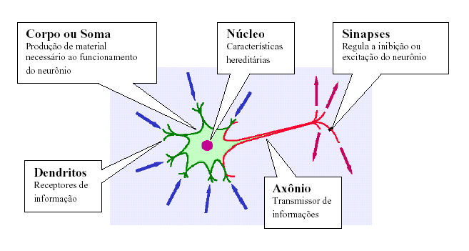
Redes Neurais
Por que não tentar obter capacidade de raciocínio operando exatamente como o cérebro trabalha?
McCullogh e Pitts desevolveram em 1943 o primeiro neurônio artificial
w_{k1}
bias
b_{k}
x₁
Saída
x₂
w_{k2}
Σ
φ(.)
Entradas
:
:
Junção Aditiva
Função
de
Ativação
x_{n}
w_{kn}
Pesos Sinápticos

Slide 28

Redes Neurais
Começaram a evoluir nos anos 60.
O trabalho de Winograd and Cowan (1963) demonstrou que um grande número de elementos poderia representar coletivamente conceitos individuais com aumento correspondente em robustez e paralelismo
Sempre houve uma prova disto: o cérebro!

Slide 29
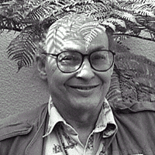
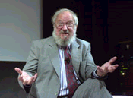
Redes Neurais
Frank Rosenblatt cria o perceptron em 1962
  Ele provou o seu famos teorema da convergência
  Provou que seu algoritmo de aprendizado poderia ajudar os pesos de conexão de perceptrons para aprender qualquer dado de entrada desde que isto fosse possível.
Problema: Minski e Papert provaram que problemas que não fossem linearmente separáveis não eram passíveis de aprendizado.

Slide 30
E aí?
Redes Neurais ficaram quiescentes por um longo período, até o desenvolvimento de redes mais poderosas, capazes de resolver este problema.
Só na década de 80 elas reviveram e hoje são um dos paradigmas mais fortes da computação inteligente.
Um dos pontos interessantes das redes neurais é a analogia neurobiológica
  Engenheiros usam o cérebro para criar redes
  Neurologistas podem usar a rede para entender o cérebro

Slide 31

As bases
Filosofia
Matemática
Psicologia
Linguística
Engenharia de computação
Cada um destes tópicos mereceria um curso inteiro. Nós obviamente não vamos entrar em tantos detalhes!

Slide 32
Filosofia
Platão, Sócrates e Aristóteles criaram as bases do pensamento e cultura ocidentais.
Aristóteles
  desenvolveu sistema de silogismos
  Base do raciocínio organizado
  Permite mecanicizar o processo de geração de conclusões a partir de premissas verdadeiras.
  Conjunto de regras para estabelecer o processo de pensamento
  Nada para definir os conceitos de livre arbítrio, criatividade, etc.

Slide 33
Filosofia
E a conexão entre conhecimento e ação?
Aristóteles fundou uma idéia implementada por Newell e Simon cerca de 2300 anos depois no GPS : o conceito de MEA (means end analysis)
Neste conceito, todas as coisas são classificadas em termos das funções que servem
Além disto, levamos em consideração as funções requeridas e as maneiras de realizá-las.

Slide 34
Filosofia
Exemplo:
  Quero levar meu filho para a escola.
    Qual é a diferença entre o que tenho e o que quero?
      Distância
    O que altera uma distância?
      Meu carro
      Mas meu carro não está funcionando
    O que é necessário para fazer meu carro funcionar?
      Uma nova bateria
    O que tem novas baterias?
      Um oficina mecânica
    Logo, preciso ir a uma oficina para instalar uma nova bateria.
    Antes preciso comunicar-me com a loja.
    Etc.

Slide 35
Filosofia
MEA é muito útil
MEA não explica o que fazer quando várias ações existem várias ações possíveis para atingir o mesmo objetivo.
  Como julgá-las
  Como ordená-las.
A maioria dos sistemas especialistas, em seus motores de inferência, usam MEA.
Vamos discutir com profundidade o conceito de sistemas especialistas em breve!

Slide 36
Filosofia
Descartes (1596-1650) criou a idéia do dualismo que dizia que havia uma parte da mente que não poderia ser explicada pelas leis da física.
  De acordo com Descartes, os animais não possuiam esta qualidade do dualismo.
Wilhem Leibniz (1646-1716) fundou o materialismo que dizia que o mundo inteiro (incluindo a mente) opera de acordo com as leis da física.

Slide 37
Filosofia
O outro problema a resolver seria: qual é a fonte do conhecimento?
  Francis Bacon criou o movimento empírico que dizia que o conhecimento não estava contido em nenhum dos sentidos.
  David Hume criou a teoria da indução, que dizia que nós adquirimos um conjunto de regras através da exposição repetida a associações entre elementos.
  Betrand Russell forneceu conceitos adicionais através do positivismo lógico, que dizia que todo conhecimento pode ser caracterizado por teorias lógicas conectadas a sentenças que correspondem a entradas sensoriais.

Slide 38
Matemática
Os filósofos fizeram o trabalho de base
Precisávamos da matemática para fazer da IA uma ciência formal verificável.
Há três principais áreas de trabalho:
  Computação
  Lógica
  Probabilidade
A idéia de algoritmo foi introduzida através da matemática.
A lógica se originou com Aristóteles
Conceito puramente filosófico até George Boole introduzir linguagem formal para inferência lógicas em 1847

Slide 39
Matemática
Turing definiu claramente os conceitos de computabilidade e não computabilidade de funções como o retorno de uma resposta
O conceito de intratabilidade também foi introduzido como sendo o crescimento exponencial do tempo necessário para resolver o problema com o aumento do número de instâncias
O conceito de intratabilidade é fundamental para entender porque até mesmo problemas relativamente pequenos não podem ser resolvidos em um tempo razoável.

Slide 40
Matemática
Redução: técnica descoberta nos anos 60 que consistia na transformação de uma classe de problemas em outros através da aplicação de transformações bem definidas.
A teoria da probabilidade foi outro campo que se tornou um forte contribuinte para o desenvolvimento da IA
Teoria da decisão (1944), iniciada por Von Neumann, usa a probilidade para distinguir as boas ações (em termos de resultados) das ruins.

Slide 41
Psicologia
Behaviorismo, iniciada por John Watson, dizia que:
  Todas as ações são baseadas em estímulos.
  Os behavioristas estudavam apenas medidas objetivas dos estímulos dado a um animal e a resposta correspondente.
Psicologia cognitiva, iniciada por William James, dizia que:
  O cérebro possui e processa informação.
  As crenças e objetivos são componentes válidos do comportamento e devem ser tratadas cientificamente.

Slide 42
Psicologia
James identificou 3 passos do processo cognitivo de um agente baseado em conhecimento
  O estímulo deve ser traduzido em uma resposta interna.
  A representação é manipulada pelos processos cognitivos para derivar novas representações internas.
  Estas são traduzidas para uma ação.

Slide 43
Psicologia
Modelo de Craik (1943)
  Modelo em escala menor da realidade externa e de suas próprias ações gera capacidade de:
    concluir qual é a melhor ação possível
    reagir a situações futuras antes de que elas aconteçam
    usar o conhecimento de eventos passados ao lidar com o presente e futuro
    reagir cada vez melhor, de forma mais segura e mais compentente às emergências que tiver que enfrentar.
O modelo de Craik requer:
  memória
  consciência (percepção) do mundo
  auto-consciência
  capacidade de raciocínio
  capacidade de avaliação de sucesso

Slide 44
Psicologia
Exemplo:
  Um programa (biológico ou não) baseado neste modelo cognitivo pode planejar uma longa viagem considerando várias rotas e selecionar a melhor antes de iniciá-la.
  Se houver algum tipo de problema não previsto (como pneu furado, estradas fechadas, etc) o modelo pode reagir usando experiência passadas e fazendo analogias.

Slide 45
Linguística
A linguagem é ambígua e diz coisas que na verdade são outras:
  metáforas (problema do Stevie Wonder)
  expressões idiomáticas (pois não para dizer sim, pois sim para dizer não)
Assim, entender a linguagem exige a compreensão do contexto, não apenas compreensão gramatical
Grande parte do trabalho de representação de conhecimento está ligado à representação da linguagem de uma maneira que um computador possa raciocinar.
Processamento de linguagem natural continua sendo um campo sujeito a grandes estudos e avanços.

Slide 46
Problemas
Para entender uma conversa, não basta apenas manipulações sintáticas!
É preciso também conhecimento sobre os assuntos sobre os quais os problemas versavam.
Exemplo: ELIZA!

Slide 47
ELIZA
Implementação de um tipo de terapia
Entende somente problemas básicos do ser humano
  sofrimento
  dor
  morte
  fome
Usa a transformação pronominal
Muitos pacientes foram enganados
Endereço : http://www-ai.ijs.si/eliza/eliza.html

Slide 48
ELIZA
Eliza: Hello. I am ELIZA. How can I help you?
You: I'm very sad
Eliza: Does it please you to believe I am very sad?
You: No, not you. I'm the one who is sad
Eliza: You are being a bit negative
You: You really don't understand what I'm saying, do you?
Eliza: Does it please you to believe I am saying do i?
You: What does that mean?
Eliza: Does that question interest you?
You: This is an inane conversation
Eliza: Please go on.
You: Go on with what?
Eliza: Does that question interest you?

Slide 49
Problemas linguísticos
Entender o significado por trás de expressões é muito complexo
Usar apenas substituição de palavras pode gerar resultado hilariantes.
Exemplos do BabelFish (Altavista)
    original em inglês: The spirit is willing but the flesh is weak
    francês: The spirit is laid out, but the flesh is weak
    português: The spirit is made use, but the meat is weak
    japonês: Mind is rejoicing, but, the meat is weak
    coreano: The spirit puts out the flag and does, the flesh omits but
    espanhol: The alcohol is arranged, but the meat is weak
    alemão: The spirit is ready, but the flesh is weak

Slide 50
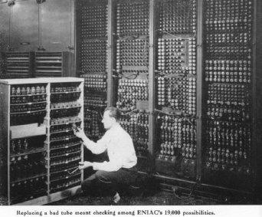

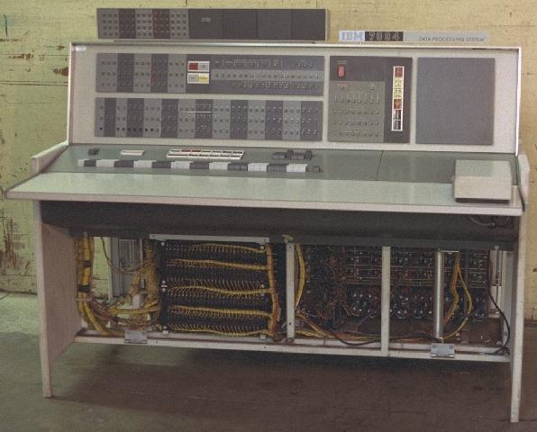
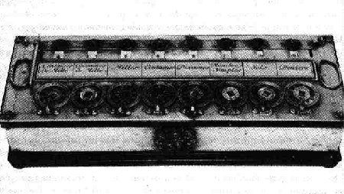
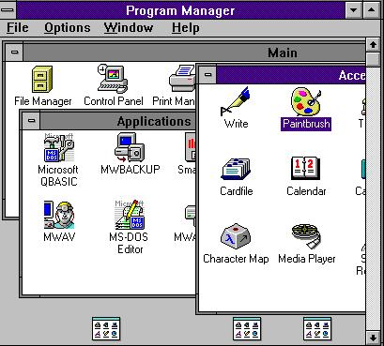
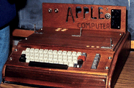
Engenharia de Computação
Para IA ser bem sucedida precisamos de algo capaz de processamento de inteligência
Com o aumento da disponibilidade de velocidade, memória e outros recursos computacionais, avanços antes inimagináveis da IA se tornaram realidade.
Será que estes avanços são suficientes?

Slide 51

Um pouquinho de história, ou, e a IA com tudo isto?

Slide 52
Os primórdios
O trabalho começou mais ou menos em 1943
As primeiras redes neurais forma identificadas nos anos 40
  Usava-se um modelo de neurônio artificial binário baseado em um conjunto de estímulos e ações.
Em 1950, Shannon e Turing estavam tentando programas jogos de xadrez.
Em 1951 foi feita a primeira rede neural ativa, chamada SNARC, composta de 40 neurônios construídos com 3000 válvulas.

Slide 53
Os primórdios
GPS (1950s) foi criado para imitar a forma de resolver problemas usada pelos seres humanos
  Usando objetivos intermediários, ele abordava os problemas de forma similar às pessoas.
  Foi a primeira tentativa de imitar o jeito humano de pensar.
Em 1959 foi construído um provador de teoremas de geometria que usava axiomas explicitamente representados.
Em 1952 criou-se o primeiro jogador de xadrez artificial que podia aprender.
Em 1958 o LISP foi desenvolvido no MIT
  Benefício colateral: sistemas operacionais com time-sharing

Slide 54
Problemas da IA
Nos anos 60 e 70 começaram a surgir problemas:
  Muitos sucessos só se aplicavam a domínios extremamente limitados.
  Não podiam ser aplicados a problemas maiores.
  Escalabilidade (o número de combinações que formavam o micromundo era grande demais)
  Limitações das estruturas usadas para gerar o comportamento inteligente
Nos anos 80 e 90 começou-se a trabalhar muito mais em aplicações práticas em domínios limitados

Slide 55
Avanços recentes
Principais áreas de progresso
  Robótica
  Visão computacional
  Aprendizado de máquina
  Representação do conhecimento
Avanços impressionantes
  HITECH : bateu o campeão mundial em 1989
  PEGASUS : processador de linguagem natural que permite que se comprem passagens de avião. Exemplo de diálogo: “leave January 20 and return January 28, cheapest”
  Programas de dignóstico de patologias
  Programas para dirigir carros
  Sistemas de diagnóstico de falhas em sistemas de distribuição de energia
  E muito mais!!!

